Slide 1

Pilot wycieczek – praca czy przyjemność?
Webquest przeznaczony dla uczniów szkół ponadpodstawowej. Jego celem jest zapoznanie uczniów z pracą pilota wycieczki oraz rozbudzenie w nich żyłki podróżnika.

Slide 2
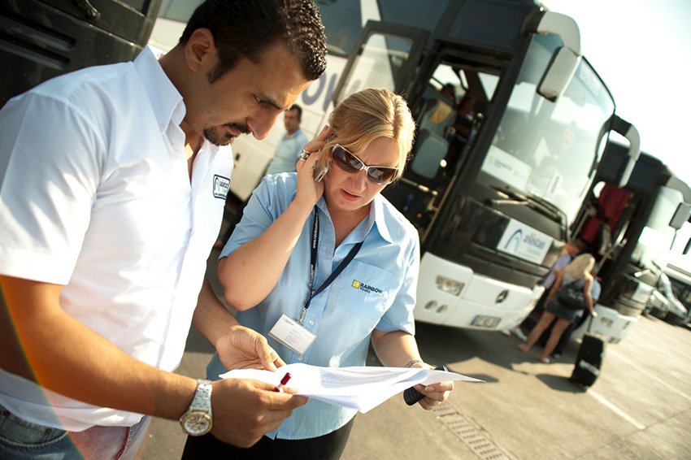
Wprowadzenie
Łączenie przyjemnego z pożytecznym w temacie podróży można osiągnąć w zawodzie pilota wycieczek. Kim jest pilot i jak nim zostać?

Slide 3
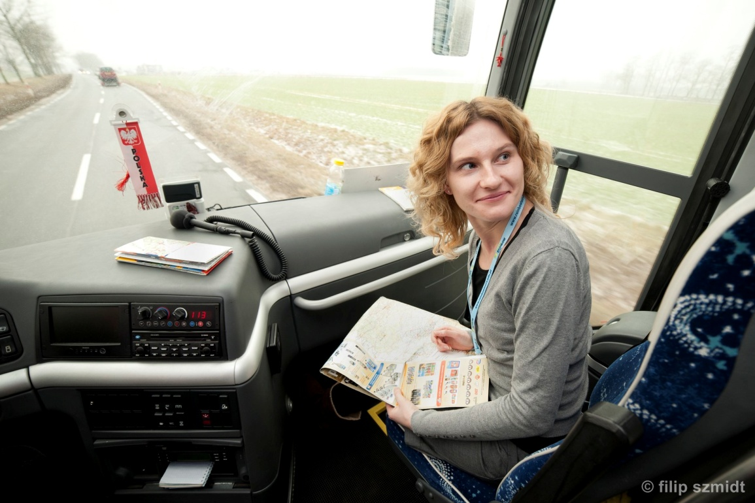
Wprowadzenie
W trakcie niniejszego Webquestu dowiesz się o blaskach i cieniach bycia pilotem wycieczek.
Dzięki temu będziesz mógł sam określić czy jest to dla ciebie interesujący zawód, który mógłbyś w przyszłości wykonywać.

Slide 4
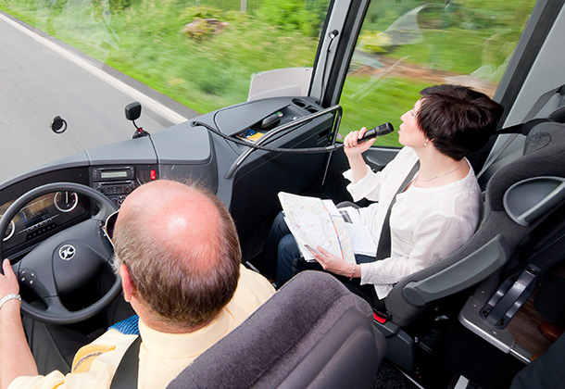
Zadanie
Podzielicie się na grupy. Każda z nich będzie miała za zadanie opracować plan wycieczki do wybranego miasta w formie prezentacji.

Slide 5
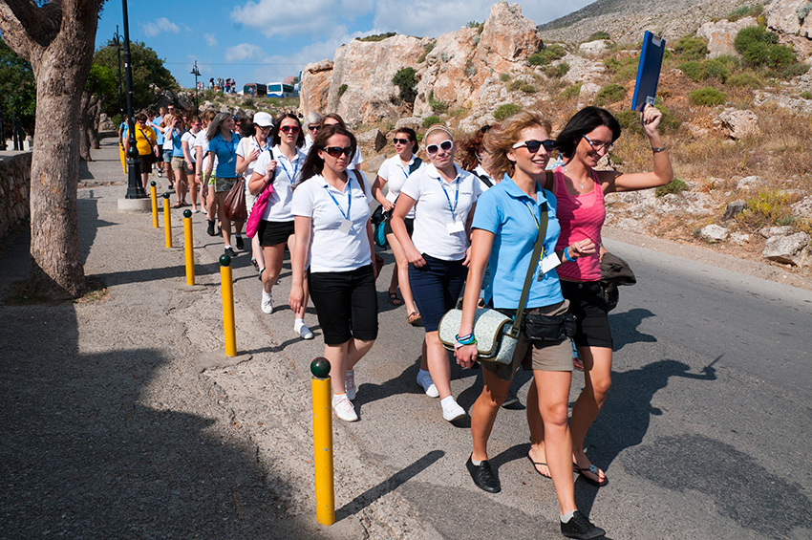
Zadanie
Będziecie musieli w trakcie pracy uwzględnić wskazane trudności, z którymi nieraz musi się spotkać w swojej pilot wycieczek.

Slide 6
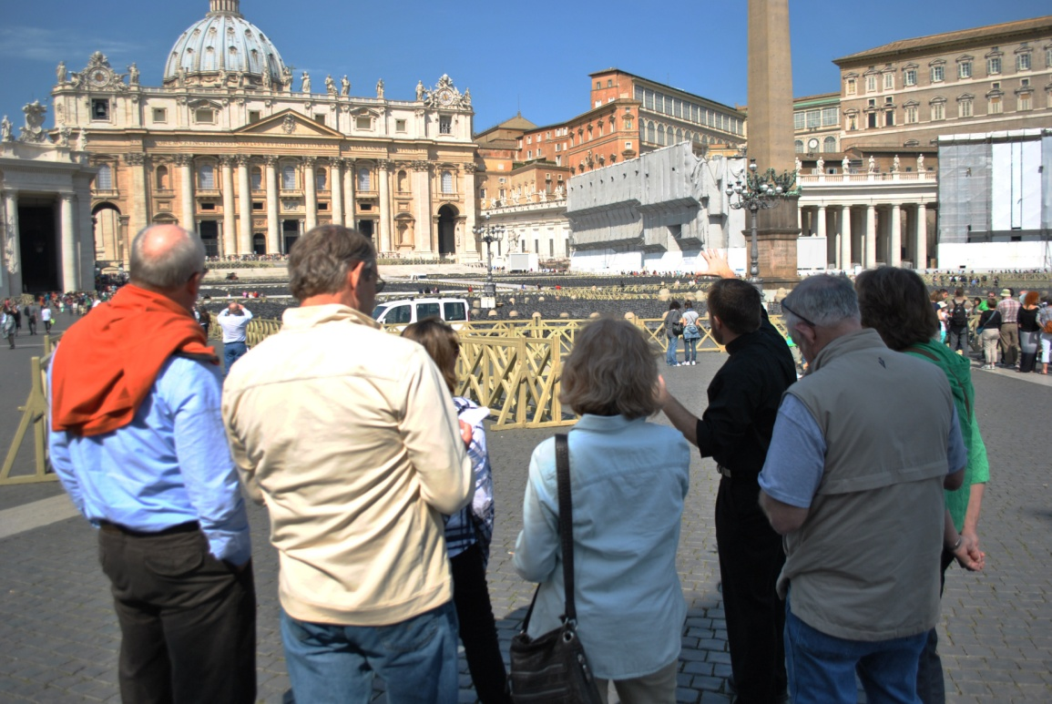
Zadanie
Następnym waszym zadanie będzie określenie w jakim miejscu na ziemi, biorąc pod uwagę jedynie popularne dla turystów cele, chcielibyście zostać pilotami wycieczek.

Slide 7
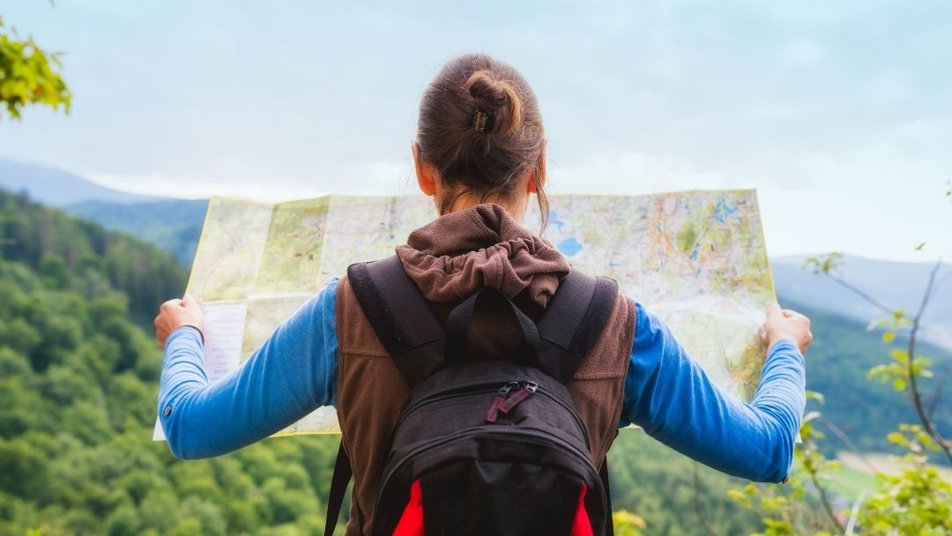
Zadanie
To zadanie będzie opierać się na pracy indywidualnej

Slide 8
Proces
Podzielcie się na trzy grupy.
Grupa nr I – ma za zadanie opracować plan wycieczki do Rzymu
Grupa nr II – jej zadaniem będzie opracować plan wycieczki do Norwegii
Grupa nr III – ma za zadanie opracować plan wycieczki do Afryki

Slide 9
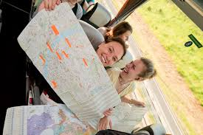
Proces
Najpierw zastanówcie się przy pomocy dostępnych źródeł jakie są ciekawe miejsca turystyczne do zobaczenia w waszym celu podróży.

Slide 10

Proces
Następnie określcie termin wyjazdu. Sprawdźcie warunki pogodowe panujące w danym obszarze i wybierzcie najdogodniejszy dla odbycia tam podróży.

Slide 11
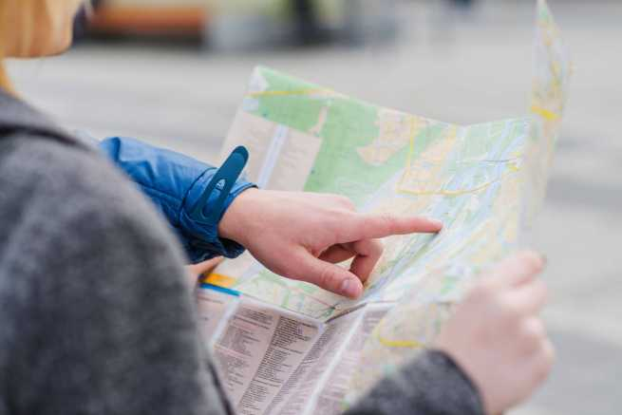
Proces
Przemyślcie ile powinien trwać wyjazd w dane miejsce, aby uczestnicy podróży byli nią usatysfakcjonowani.

Slide 12

Proces
Środek transportu – rower, samochód, autobus, pociąg samolot, a może hulajnoga? Jakim środkiem transportu dotrzecie do celu wycieczki, a jakim będzie poruszać się w jej trakcie?

Slide 13
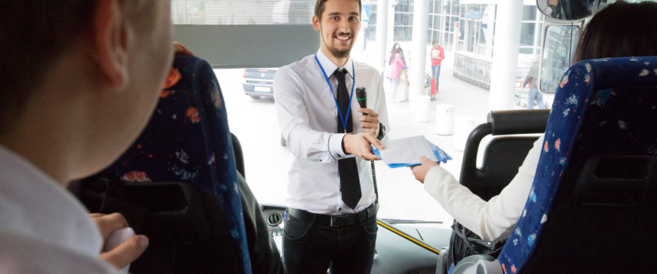
Proces
Kilka slajdów w waszej prezentacji należy poświęcić na określenie co uczestnicy wycieczek powinni ze sobą na nią zabrać, aby ją spędzić we właściwy sposób.

Slide 14

Proces
Określcie w następnych slajdach sytuacje, które mogą zdarzyć się w trakcie waszej wycieczki i odnieście jakbyście się wobec nich zachowali występując w roli pilota wycieczki.

Slide 15
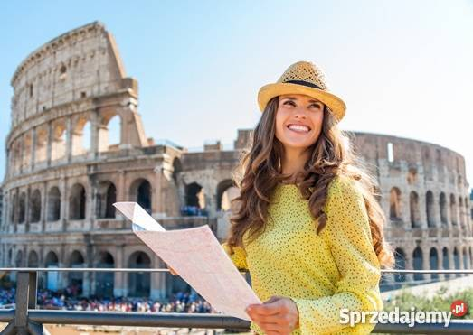
Proces
Grupa I – W trakcie wycieczki Koloseum, które było głównym celem wycieczki danego dnia zostaje zamknięte z powodu prac renowacyjnych. Jak zrekompensujesz to uczestnikom podróży?

Slide 16
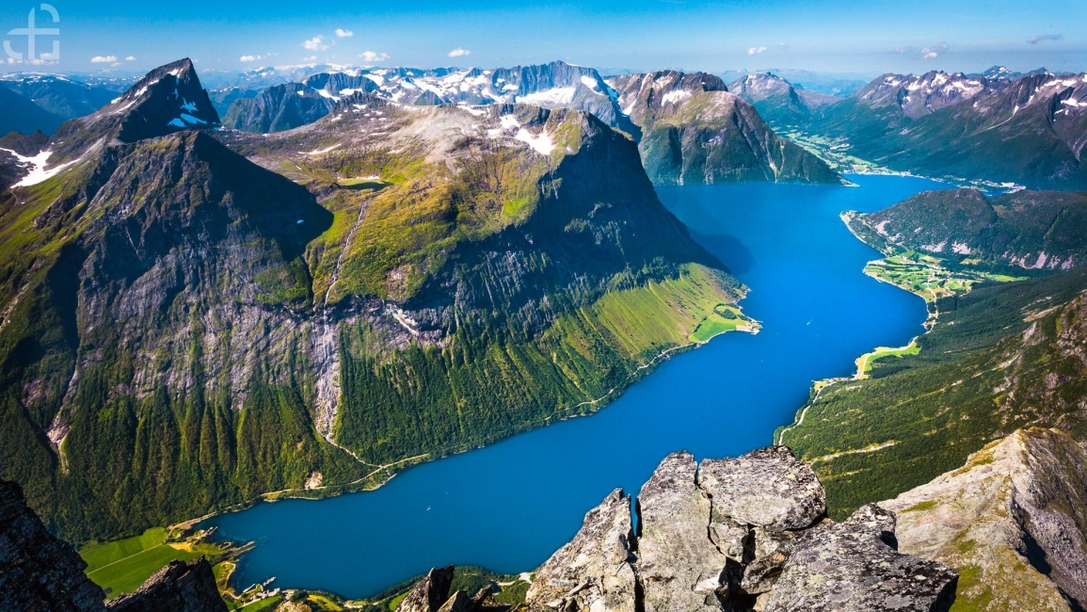
Proces
Grupa II – Autobus spóźnia się na prom, którym mieliście się przemieścić na wyspę słynącą z pięknych fiordów. Czy jesteś w stanie wymyślić jak się tam dostać w inny sposób

Slide 17
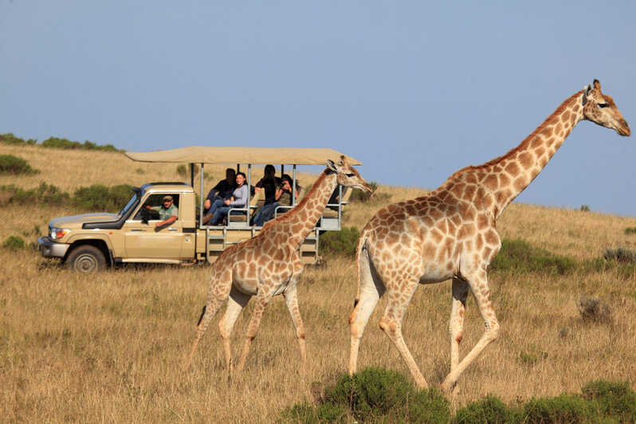
Proces
Grupa III – W trakcie safari awarii ulega środek transportu którym podróżuje grupa. Wokół pełno dzikich zwierząt. Postaraj się aby uczestnicy wycieczki nie wspominali jej w koszmarach sennych.

Slide 18

Proces
Na zajęciach każda z grup przedstawi prezentację. Nauczyciel zadaje pytania sprawdzające. Następnie każdy z was odpowie na pytanie gdzie chcieliby pracować jako pilot wycieczek.

Slide 19
Źródła
https://pl.wikipedia.org/wiki/Pilot_wycieczek
https://akademiarainbow.pl/zaczac-prace-jako-pilot-wycieczek/
https://pl.wikipedia.org/wiki/Rzym
https://rzym.pl/
https://fly.pl/przewodnik/wlochy-2-2/rzym/
https://zielonamapa.pl/europa/wlochy/rzym/
https://pl.wikipedia.org/wiki/Norwegia
https://kadryturystyki.pl/pilot-wycieczek/

Slide 20
Źródła
https://pl.wikipedia.org/wiki/Afryka
http://planetescape.pl/blog/najlepsze-miejsca-na-safari-w-afryce-co-warto-zobaczyc-jak-sie-przygotowac/
https://estatravel.pl/poradnik-wakacyjny/co-trzeba-wiedzie%C4%87-przed-wyjazdem-do-afryki
https://www.tanie-loty.com.pl/blogi/2779-top-10-atrakcji-turystycznych-rzymu.html
https://www.aktywniwpodrozy.pl/norwegia-samochodem-14-dniowy-plan-zwiedzania/
https://www.szczytyafryki.pl/blog/najciekawsze-miejsca-w-afryce/

Slide 21
Źródła
https://zaleznawpodrozy.pl/2017/08/23/norwegia-najwieksze-atrakcje-co-zobaczyc/
https://onedaystop.com/blog/zaplanowac-wyjazd-norwegii/
https://kolemsietoczy.pl/norwegia-praktycznie-ceny-co-warto-zobaczyc-ciekawe-miejsca/
https://zorientowani.pl/aktualnosci/czytaj,47,najwieksze-atrakcje-turystyczne-afryki.html
https://turystyka.wp.pl/10-miejsc-ktore-musisz-zobaczyc-w-afryce-6043966855090817g
http://pintravel.pl/blog/najwazniejsze-atrakcje-rzymu-czyli-co-warto-zobaczyc-bedac-w-wiecznym-miescie.html

Slide 22
Ewaluacja
Liczba punktów | 1 | 2 | 3
Zawartość merytoryczna | Zebrane informacje są niepełne, jest sporo luk, pojawiają się informacje nie na temat. Słabe wykorzystanie źródeł | Dobre zaangażowanie w pracę wszystkich członków grupy. Umiejętność współpracy na zadawalającym poziomie. | Poprawnie zrealizowany temat, właściwe, wyczerpujące informacje, Bardzo dobre wykorzystanie podanych źródeł, ewentualnie inne źródła i dodatkowe wiadomości wykraczające poza program nauczania.
Estetyka wykonania | Prezentacja mało czytelna, nieestetyczna. Informacje podane w sposób chaotyczny. | Prezentacja częściowo wygłaszana z pamięci, częściowo odczytana. Brak zadawalającej odpowiedzi na pytania sprawdzające nauczyciela oraz pytania uczniów. | Praca bardzo estetyczna i kreatywna, przejrzysta, zachęcająca do zapoznania się z nią. Właściwe rozplanowanie grafiki i tekstu. Praca ciekawa, kolorowa.
Zaangażowanie grupy w pracę i umiejętność współpracy | Brak zaangażowania wszystkich członków grupy w kreatywną współpracę. | Dobre zaangażowanie w pracę wszystkich członków grupy. Umiejętność współpracy na zadawalającym poziomie. | Pełne zaangażowanie w pracę wszystkich członków grupy. Wzajemne motywowanie się do pracy. Umiejętność współpracy w grupie na wysokim poziomie.
Prezentacja | Praca przeczytana, nie zreferowana. Brak odpowiedzi na pytania sprawdzające zadane przez nauczyciela. | Prezentacja częściowo wygłaszana z pamięci, częściowo odczytana. Brak zadawalającej odpowiedzi na pytania sprawdzające nauczyciela oraz pytania uczniów. | Prezentacja wygłoszona z pamięci. Poprawne odpowiedzi na pytania sprawdzające nauczyciela oraz pytania uczniów. Ambitne podejście do prezentacji.

Slide 23
Ewaluacja
Punkty | Ocena
<4 | Niedostateczny
5 | Dopuszczający
6-7 | Dostateczny
8-9 | Dobry
10-11 | Bardzo dobry
12 | Celujący

Slide 24
Konkluzje
Na tych zajęciach dowiedzieliście się jak wygląda praca pilota wycieczek;
Mogliście się wcielić w jego role i stanąć przed wyzwaniami, które są jego chlebem codziennym;
Poznaliście kilka wspaniałych miejsc, które mam nadzieję, kiedyś sami odwiedzicie;
Rozwinęliście swoje umiejętności kooperacji;
Poprawiliście swoją komunikatywność i zdolność argumentacji.

Slide 25
Poradnik dla nauczyciela
Rozłożenie w czasie zaproponowane w tym WebQuest powinno się zmodyfikować w zależności od potrzeb, możliwości i umiejętności uczniów.
Nauczyciel powinien dokładnie przeanalizować treści Web Questa wspólnie z uczniami, aż do momentu ich zrozumienia przez uczniów. Powinien jednak bardziej służyć im pomocą, radą, wyjaśnieniami, a nie wyręczeniem, czy gotowymi rozwiązaniami. Taka metoda będzie też dobrą formą do wdrażania do samodzielności.
Nauczyciel powinien przygotować kartki z zagadnieniami do opracowania dla każdej grupy oraz wytycznymi związanymi z pracą.
Nauczyciel powinien służyć pomocą przy zapoznawaniu się uczniów z materiałami źródłowymi.

